Slide 1
স্বাগতম

Slide 2
শিক্ষক পরিচিতি
পাঠ পরিচিতি
শ্রেণি-অষ্টম
বিষয়-বিজ্ঞান
অধ্যায়-চতুর্দশ
মোঃ জসিম উদ্দিন
সহকারী শিক্ষক
বুলচান্দ উচ্চ বিদ্যালয়, সুনামগঞ্জ।
মোবাইলঃ ০১৭১৫৯৩১৯৫৮
E-mail: jasim.bc@gmail.com
2

Slide 3
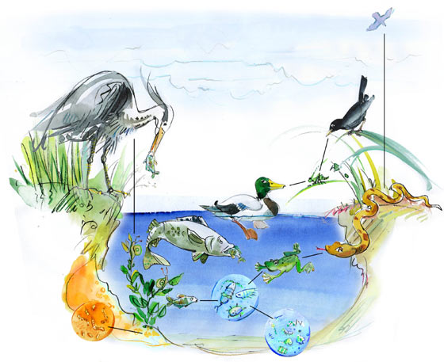
চিত্রটি মনযোগ দিয়ে দেখ
উদ্ভিদ, প্রাণী, মাটি, পানি, আলো, O2,CO2ইত্যাদি
উদ্ভিদ, প্রাণী, মাটি, পানি, আলো, O2,CO2 এগুলোর মধ্যে কি কোন সম্পর্ক আছে?
তাহলে এই সম্পর্ককে কি বলে?
বাস্তু তন্ত্র

Slide 4
চল তাহলে আজ আমরা আলোচনা করব
বাস্তুতন্ত্র

Slide 5
শিখনফল
এই পাঠ শেষে শিক্ষার্থীরা ---
১. পরিবেশের উপাদানের আন্তঃসম্পর্ক বা বাস্তুতন্ত্র কী তা বলতে পারবে,
2. বাস্তুতন্ত্রের উপাদান সমূহ কী কী তা উল্লেখ করতে পারবে,
৩. বাস্তুতন্ত্রের কার্যকরী উপাদান সমুহের ভূমিকা ব্যাখ্যা করতে পারবে ।

Slide 6
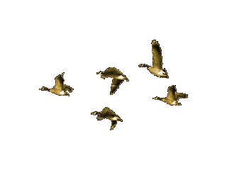
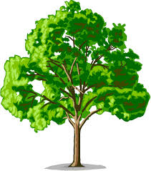
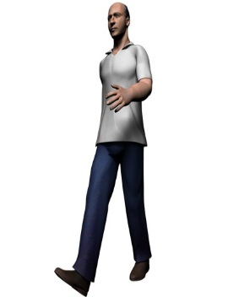
চিত্রতে কী দেখছ ? পাশের জনের সাথে আলোচনা করে বল :
CO2
CO2
O2
CO2
O2
O2
O2
CO2
উদ্ভিদ, প্রাণী ও অজীব উপাদানসমূহের পারস্পরিক ক্রিয়া বিক্রিয়া ,আদান-প্রদান চলছে এটিই বাস্তুতন্ত্র নামে পরিচিত।

Slide 7
জোড়ায় কাজ সময় ১০ মিনিট
নিচের প্রশ্নগুলোর উত্তর দাও
১।উদ্ভিদ সূর্যালোক থেকে কী গ্রহন করে ?
২।প্রাণি উদ্ভিদ থেকে কী গ্রহন করে ?
৩।উদ্ভিদ ও প্রাণি পরিবেশ থেকে কী গ্রহণ করে?
৪। চিত্রে প্রত্যেকের সাথে প্রত্যেকের যে আন্তঃ সম্পর্ক বিদ্যমান তাকে কি বলে?

Slide 8
চিত্রে জীব ও অজীব উপাদান গুলোর কী কী?
উদ্ভিদ, প্রাণী জীব উপাদান এবং মাটি, পানি, আলো, O2,CO2ইত্যাদি অজীব উপাদান।

Slide 9
(ক)অজীব উপাদান
বা
ভৌত উপাদান
আলো
পানি
বায়ু
খনিজ লবন
তাপ
আদ্রতা
জীবের মৃত
ও
গলিত দেহাবশেষ
(খ)জৈব উপাদান

Slide 10
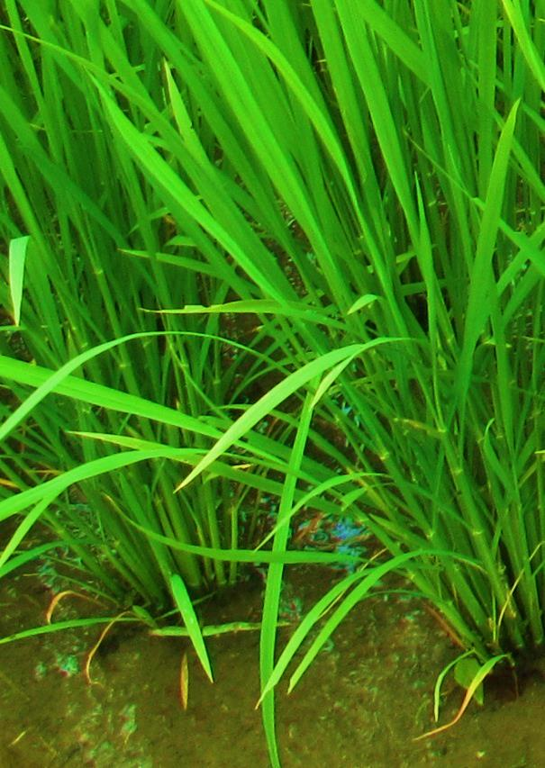
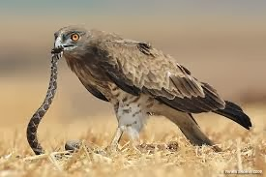
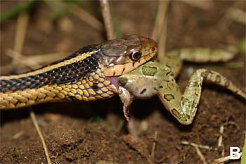
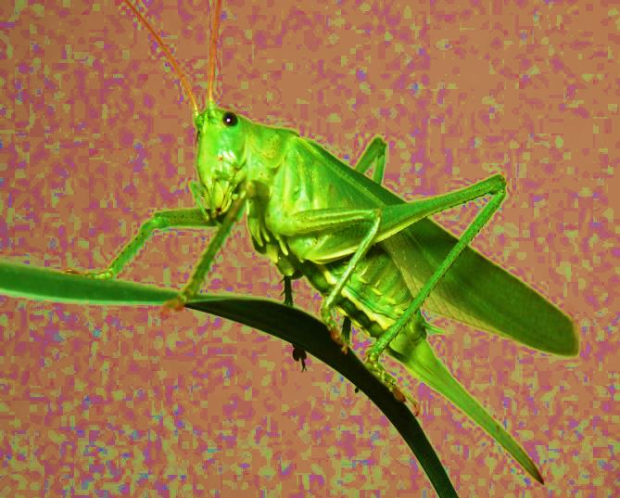
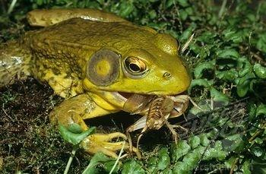
জীব উপাদান
উৎপাদক
সর্বোচ্চ স্তরের খাদক
কোনো কোনো প্রাণী একাধিক স্তরের খাবার খায়, এরা সর্বভুক।
১ম স্তরের খাদক
৩য় স্তরের খাদক
২য় স্তরের খাদক

Slide 11
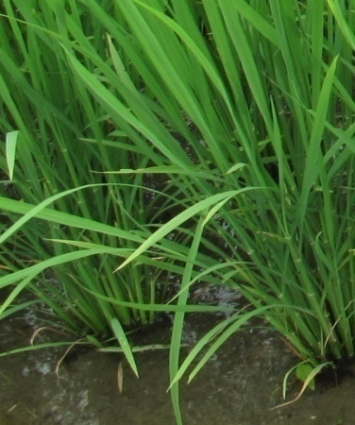
জীব উপাদানের তিনটি ভাগ
প্রত্যক্ষভাবে ,প্রত্যক্ষ ও পরোক্ষভাবে ভাগ করা হলো কেন?
নির্ভরশীল
এদের মৃতদেহ পচনকারী ব্যাক্টেরিয়া ও ছত্রাক বিয়োজিত করে খাদ্য গ্রহণ করে এবং অবশিষ্ট মাটি ও বায়ুতে জমা হয়
হরিণ
ছাগল
গরু
প্রথম স্তরের খাদক
প্রত্যক্ষভাবে
মাছ
পাখি
ব্যাঙ
বক
কচ্ছপ
মানুষ
প্রত্যক্ষ ও পরোক্ষভাবে
২য় ও ৩য় স্তরের খাদক
সকল সবুজ উদ্ভিদ
১) উৎপাদক
২)খাদক
৩)বিয়োজক

Slide 12
একক কাজ সময় ১০ মিনিট
চিন্তা করে চিত্রে প্রদর্শিত জীব ও অজীব উপাদানগুলোর নামের তালিকা খাতায় লিখ।
দৈব চয়ন পদ্ধতিতে বোর্ডে জীব উপাদানগুলির বিভাজন লিখতে দিব

Slide 13
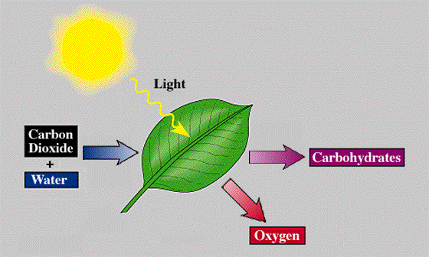
সবুজ উদ্ভিদ এই প্রক্রিয়ায় খাদ্য তৈরি করে
CO₂
শর্করা
পানি
O₂

Slide 14
দলগত কাজঃ সময়-১৫ মিনিট
জৈব ও অজৈব উপাদান গুলো কী প্রক্রিয়ায় উদ্ভিদ পুনরায় ব্যবহার করে বাস্তুতন্ত্র কে সচল রাখচ্ছে ।

Slide 15
মূল্যায়ন:
চিত্রের প্রাণীটি কোন স্তরের খাদক?
কোনটি সঠিক :
ক. ১ম
খ.২য়
গ. ১ম ও ২য়
ঘ. ৩য়
২। সকল সবুজ উদ্ভিদ কে উৎপাদক বলা হয় কেন?
৩। ব্যাকটেরিয়া কে বিয়োজক বলা হয় কেন?

Slide 16
বাড়ির কাজ :
পুকুর একটি ছোট জলজ বাস্তুতন্ত্র- ব্যাখ্যা কর ?

Slide 17
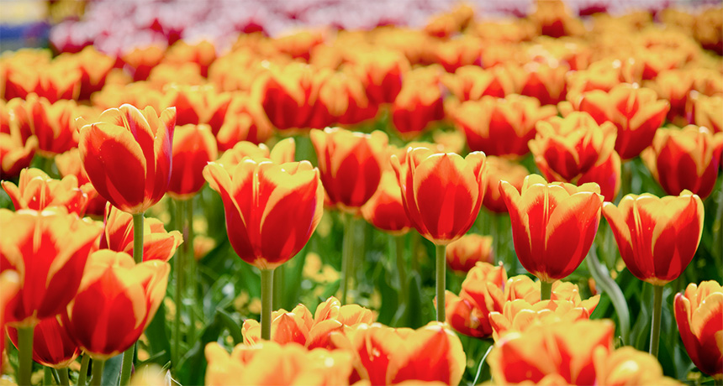
সবাইকে ধন্যবাদ

